Slide 1

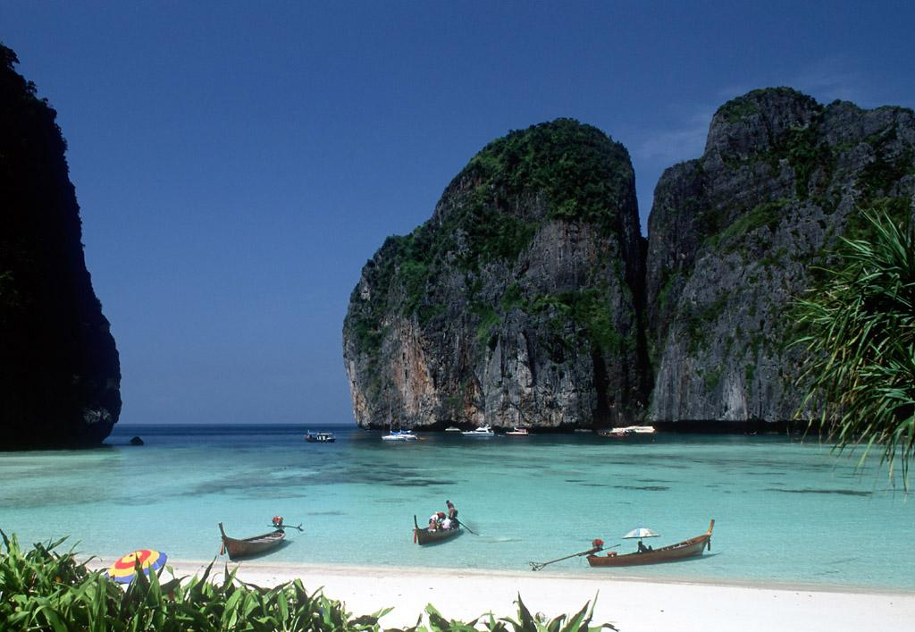
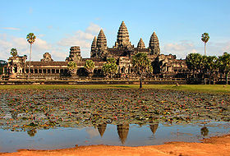
Jihovýchodní Asie

Slide 2
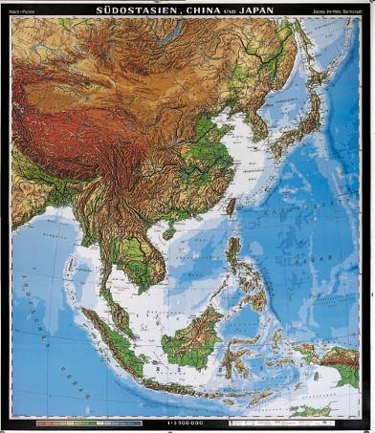
Státy a jejich dělení
- 11 různorodých států
- 2 části :
  pevninská /Malajský poloostrov a Zadní Indie
  ostrovní/Sundy a další ostrovy/

Slide 3
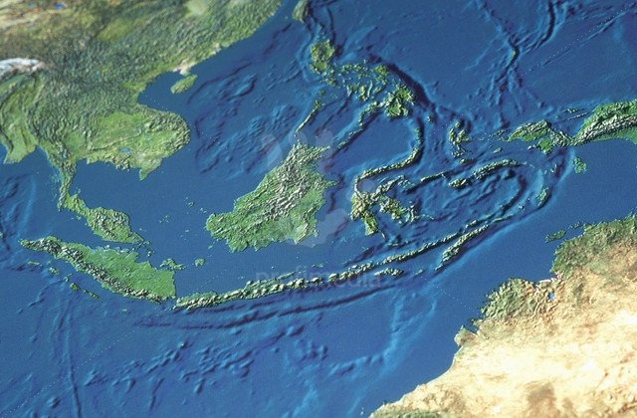
F i l i p í n y
Zadní Indie
Malajský poloostrov
V e l k é S u n d y
M a l é S u n d y

Slide 4
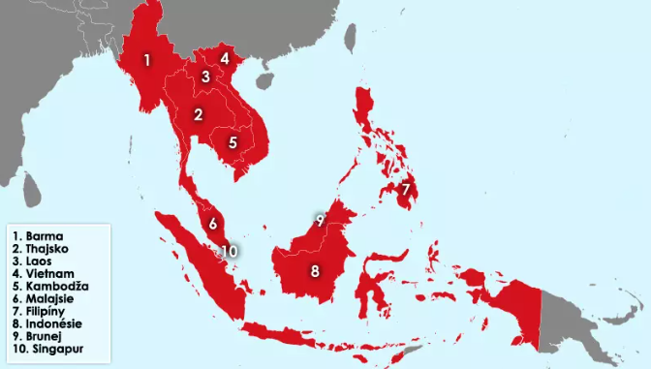
Pevninskou část tvoří státy:
Barma (Myanmar), Laos,
Vietnam, Thajsko a Kambodža.
Ostrovní část tvoří státy:
Malajsie, Indonésie, Filipíny,
Brunej, Singapur a Východní Timor.

Slide 5
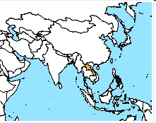
Poloha
Státy jihovýchodní
Asie omyjí.
Indický oceán
- na západě,
Tichý oceán
- na východě,
Jihočínské moře
- mezi pevninskou a ostrovní částí.
Tichý oceán
Jihočínské moře
Indický
oceán

Slide 6
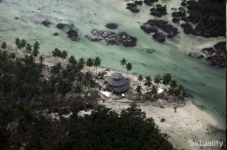
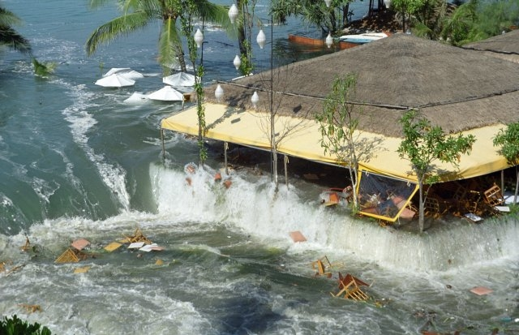
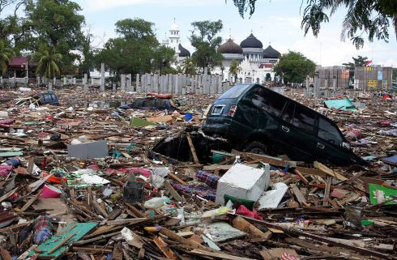
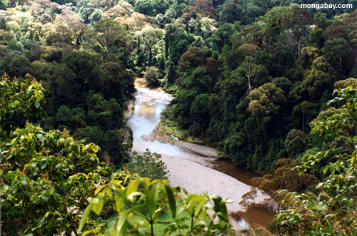
Příroda
Mnohé ostrovy jsou sopečného původu s činnými sopkami
přírodní katastrofy:
zemětřesení a cunami.
Podnebí: VLHKÉ TROPICKÉ na jihu, v pevninské části MONZUNOVÉ.
V ostrovní části najdeme i deštní prales.

Slide 7
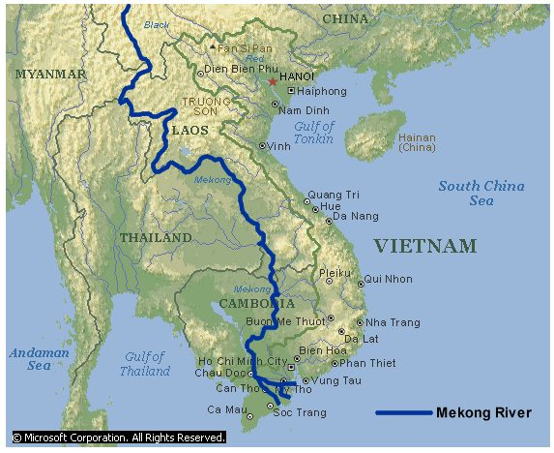
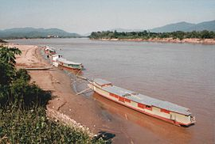
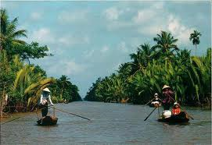
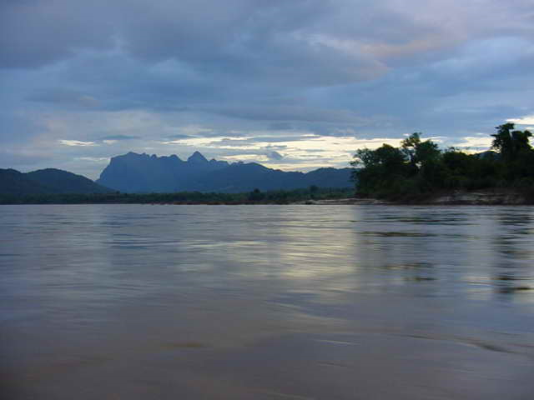
Mekong
- nejdůležitější řeka území.

Slide 8
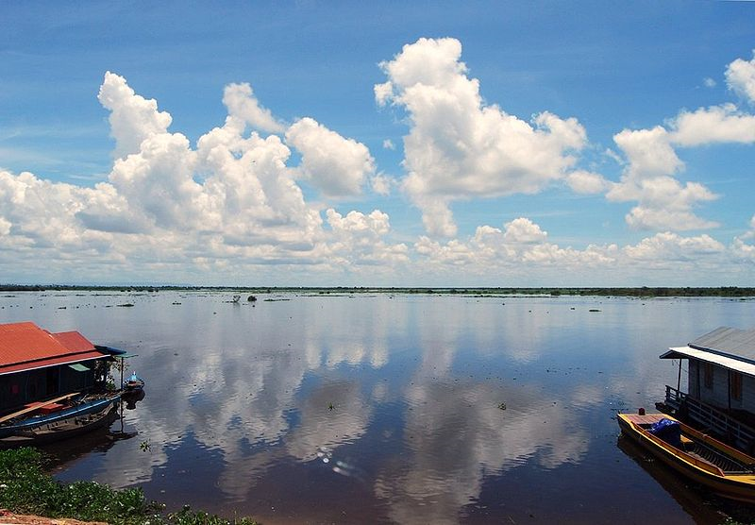
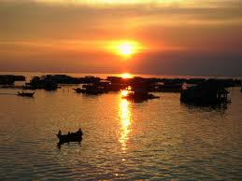
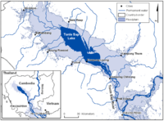
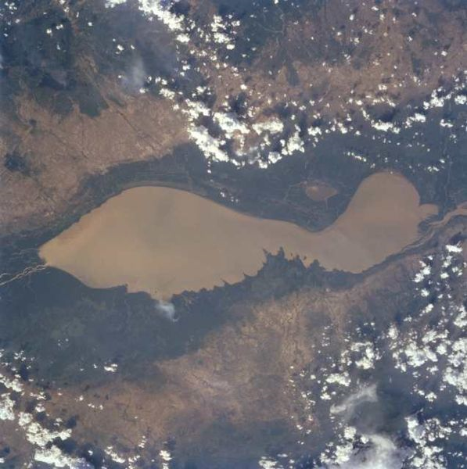
Tônlé Sab
- Největší jezero území v Kambodži.

Slide 9
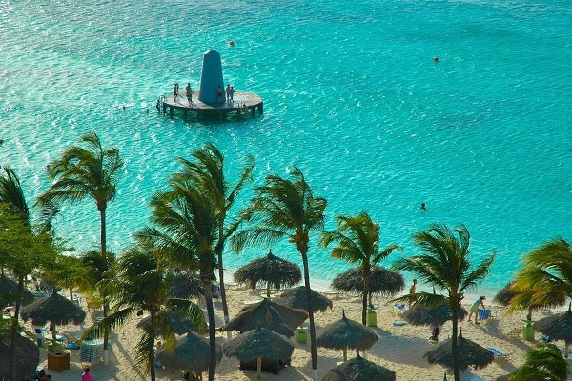
Zápis do sešitů

Slide 10
Jihovýchodní Asie
11 různorodých států
Pevninská část – Malajský poloostrov a Zadní Indie
Mjanmarsko – ‎Neipyijto, Thajsko – Bangkok, Laos,
Kambodža, Vietnam – Hanoj, Malajsie – Kuala Lumpur.
Ostrovní část – Velké a Malé Sundy,...
Indonésie – Jakarta, Singapur – Singapur, Filipíny – Manila,
Brunej, Východní Timor.
Poloha: mezi Indickým o., Tichým o. a Jihočínským mořem,
Příroda: mnohé ostrovy jsou sopečného původu – přírodní katastrofy: zemětřesení, cunami; řeka Mekong, jezero Tonlé Sab,
Podnebí: ostrovní část – tropické vlhké (deštní prales),
pevninská část – tropické střídavě vlhké, ovlivněno monzuny.

Slide 11
Instrukce
Dobrý den žáci,
na dnešní hodině se podíváte nejdříve na video. Čím zjistíte co bude obsahem dnešní hodiny. Video zde: https://www.televizeseznam.cz/video/poznavame-svet/laos-podivejte-se-na-puvabne-momentky-z-jihovychodni-asie-64049996
Pak si projdete prezentaci, podíváte se na obrazovou přílohu a seznámíte se s státy, které tuto oblast tvoří. Velmi důležité, abychom uměli, kde se státy nacházejí a jakých poloostrovů a ostrovů jsou součástí. Na konci prezentace je zápis do sešitů, ten je nutno si zapsat a zapamatovat.

Slide 12
Děkuji za pozornost!

